Slide 1
Актуальність роботи В. Сухомлинського “Сто порад учителеві” в інтеграції НУШ
Підготувала:
Ліпич Н.В.,
педагог-організатор,
вчитель географії та економіки
ЗОШ І-ІІІ ступенів с. Черче
2019 р.

Slide 2
План проведення засідання І. Ознайомлення учнів з творчістю В. Сухомлинського (створення виставок творів, колажів та малюнків). ІІ. Родинні читання казок для дітей В. Сухомлинського. ІІІ. Творчо-фантанзійна майстерня композицій із природних матеріалів. ІV. Читання творів учнями школи під голубим небом. V. Представлення інсценізації творів письменника учнями 5-8 класів.

Slide 3
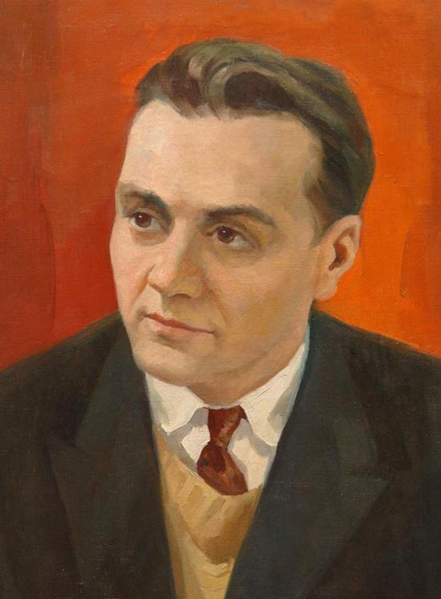
Василь Сухомлинський залишив у спадок 50 книг, 600 статей, 1500 оповідань і казок для дітей. Його книги – і для дорослих, і для дітей – сповнені любові, добра, світла, так актуальні сьогодні, і дуже прикро, що їх мало читають! Можливо тому, що рідко перевидають? Більшість книг Василя Олександровича, які зберігаються у Національній бібліотеці України для дітей видані ще у 80-90-х роках минулого століття. Це стосується і його педагогічних творів, і дитячих видань.
Книжки ці не показні, зачитані, зношені часом, і звичайно ж програють сучасним яскравим виданням для дітей. Тому й стоять вони на полицях бібліотек та чекають, коли бібліотекарі згадають про них, поставлять на виставку, розкажуть про них дітям і батьків. Бо казочки Сухомлинського, це твори, які потрібно читати вдома разом з малюками. Тому що в кожній, навіть зовсім крихітній, стільки глибини, філософського підтексту, що після прочитання у допитливої дітвори з’являється ціла купа запитань, а у батьків – безліч тем для спілкування з дитиною…

Slide 4
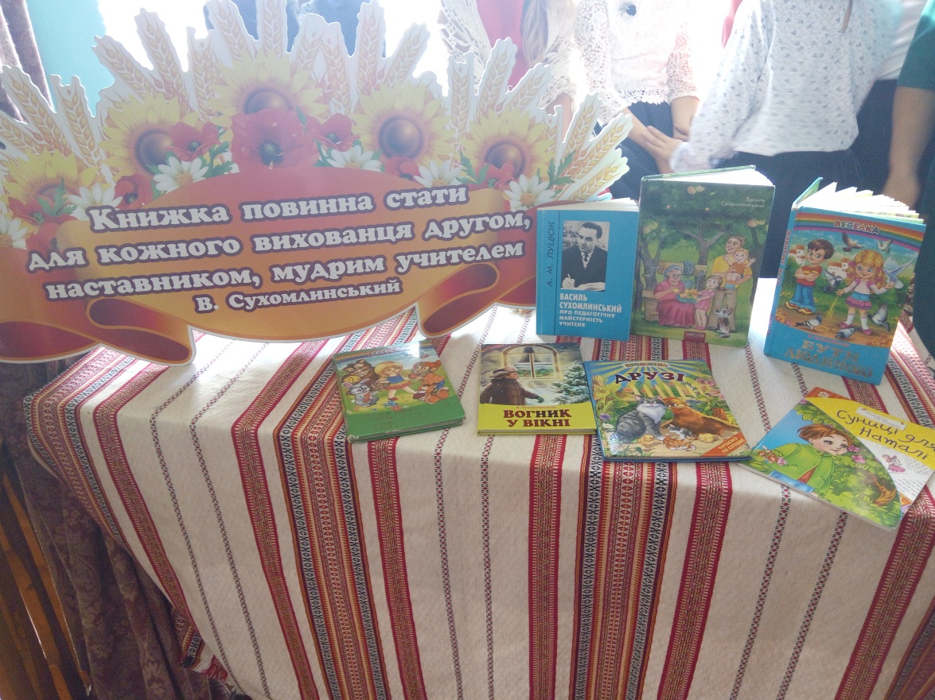
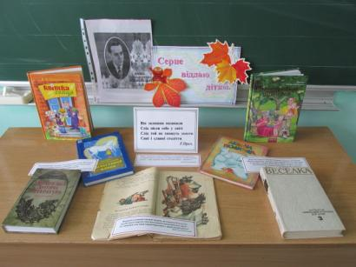
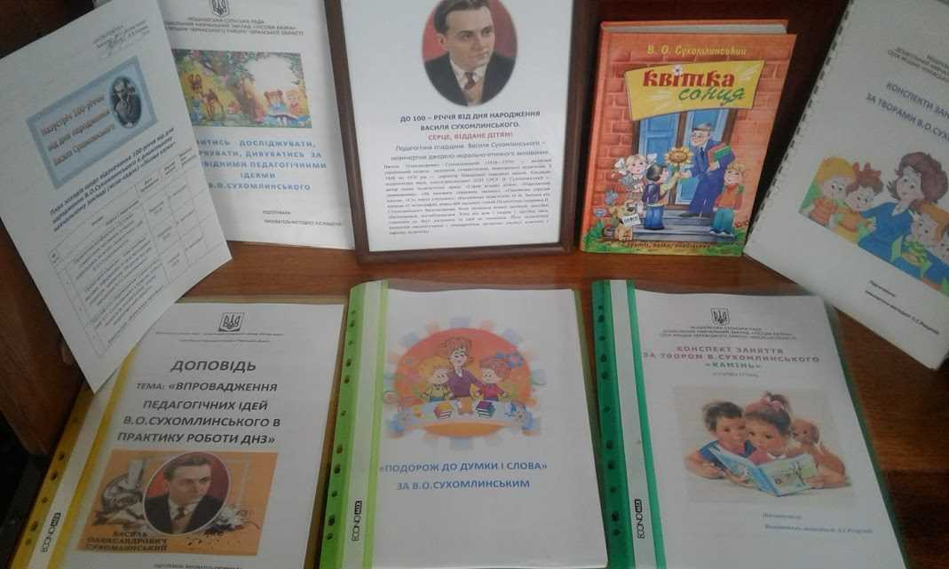
«Я ніколи в житті не належав собі»
В.Сухомлинський

Slide 5
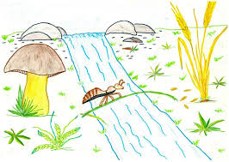
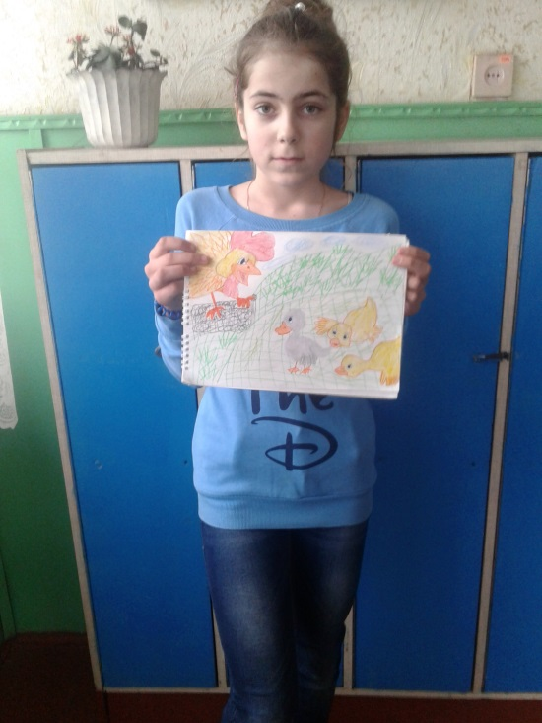
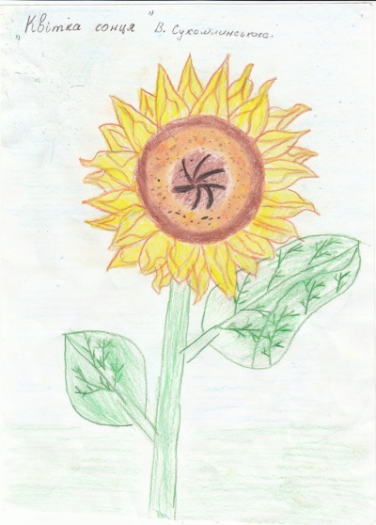
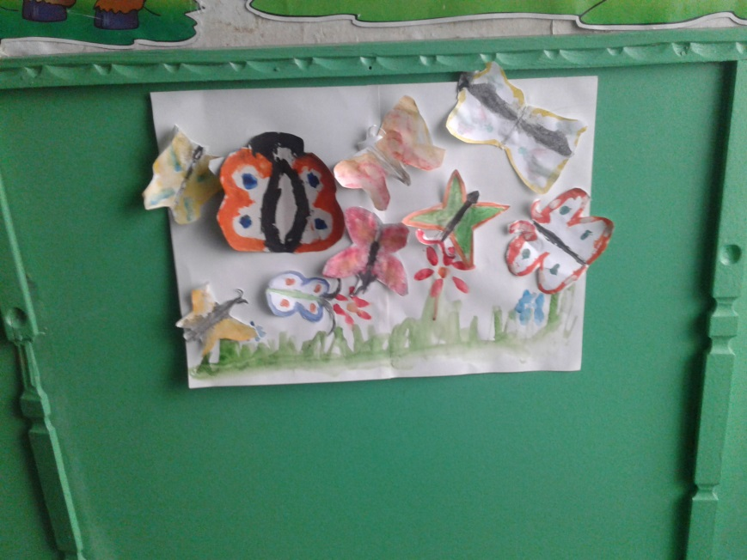
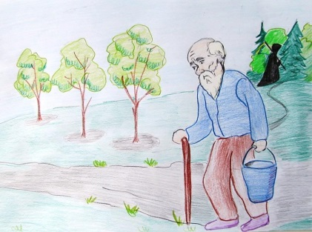
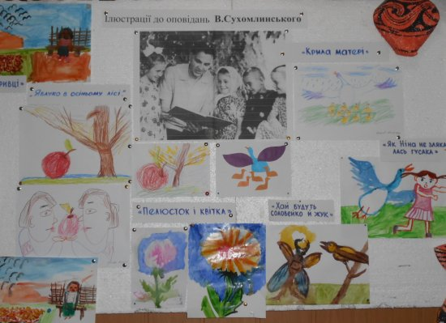
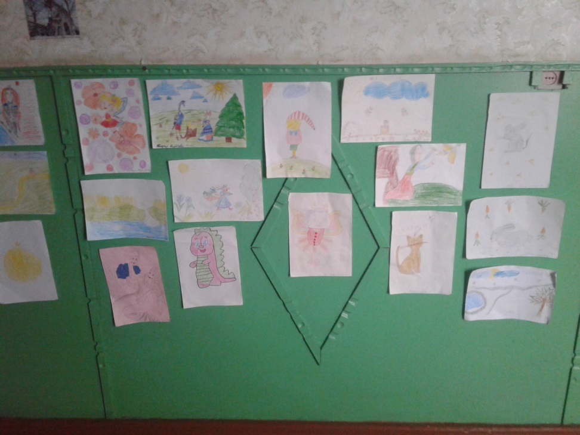
Виставка малюнків та колажів до творів В. Сухомлинського

Slide 6
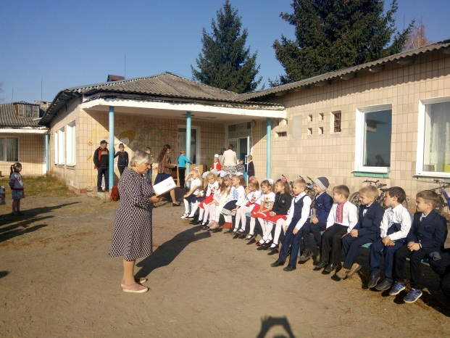
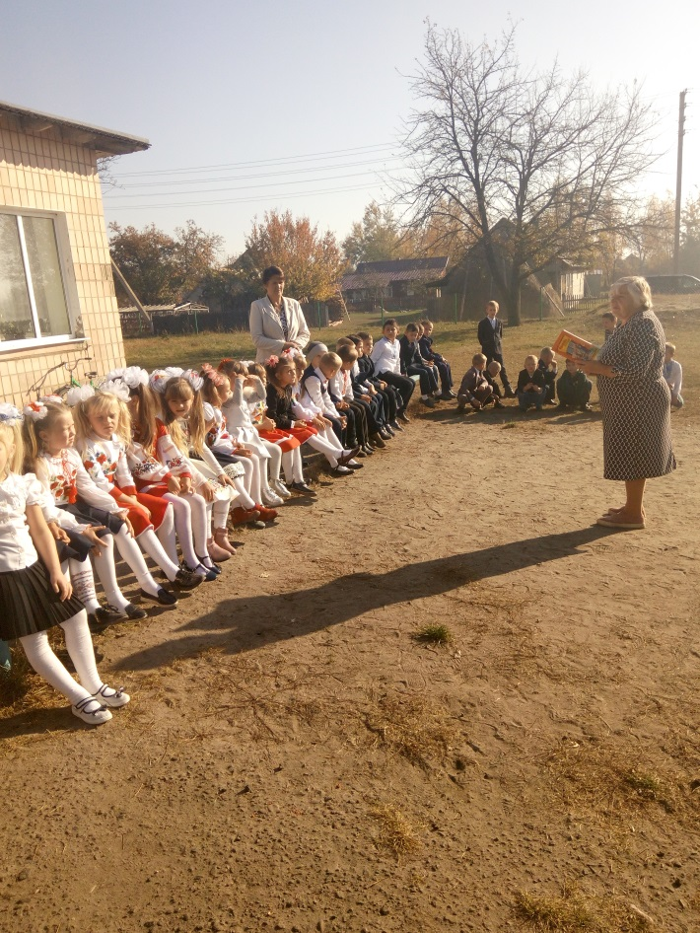
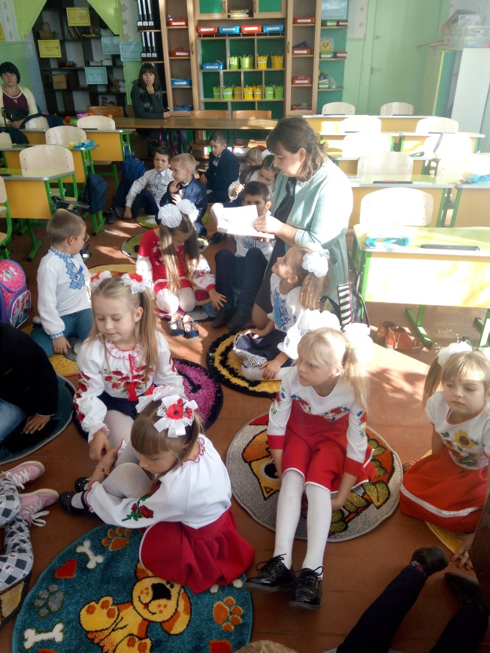
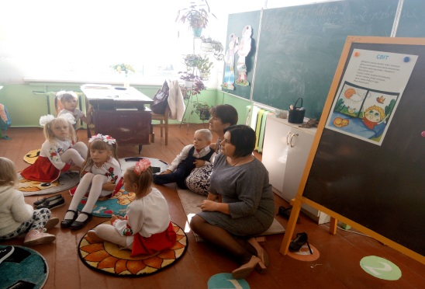
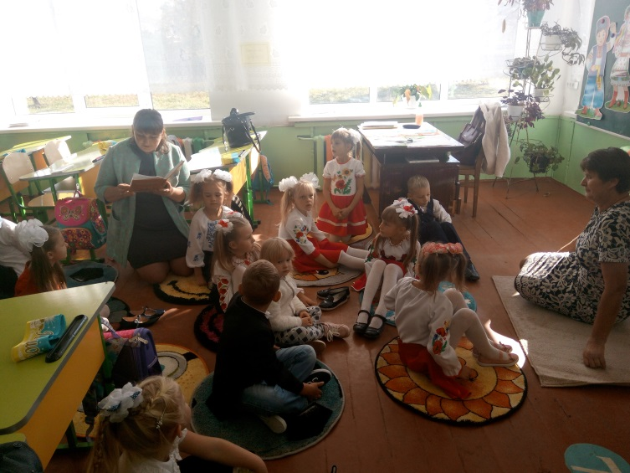
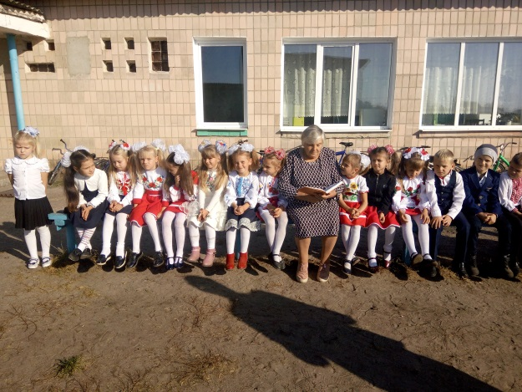
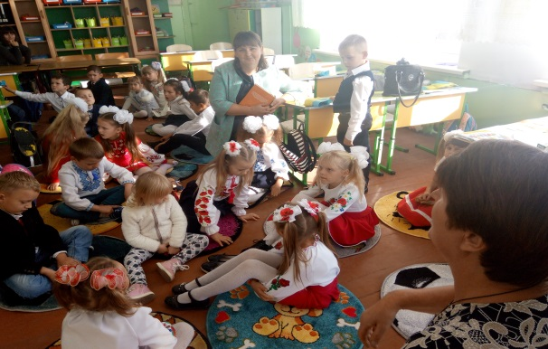
Родинні читання казок для дітей В. Сухомлинського

Slide 7
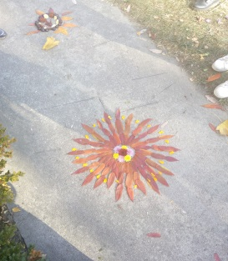
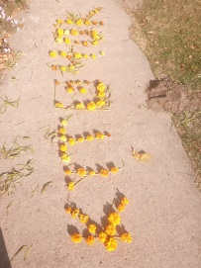
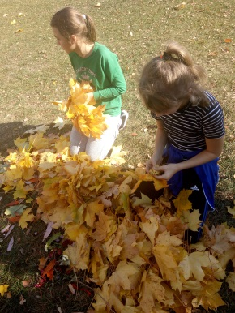
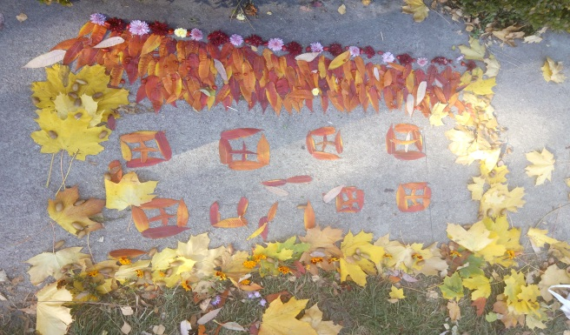
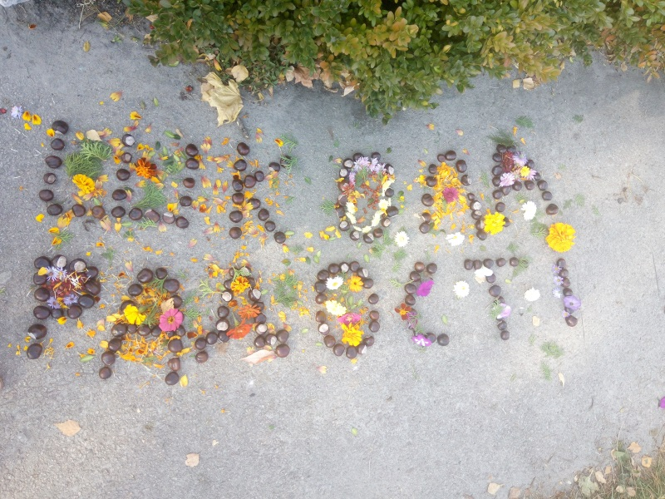
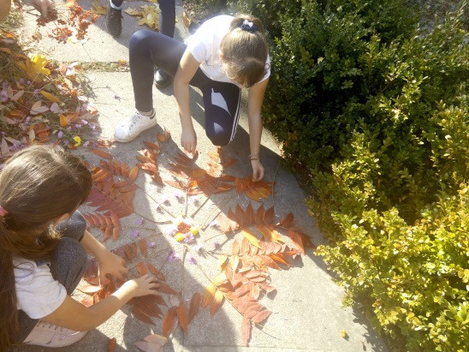
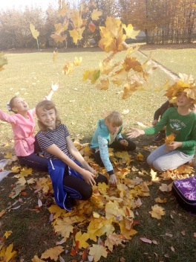
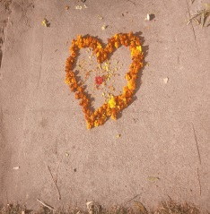
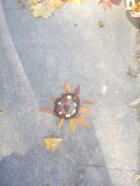
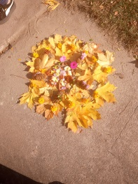
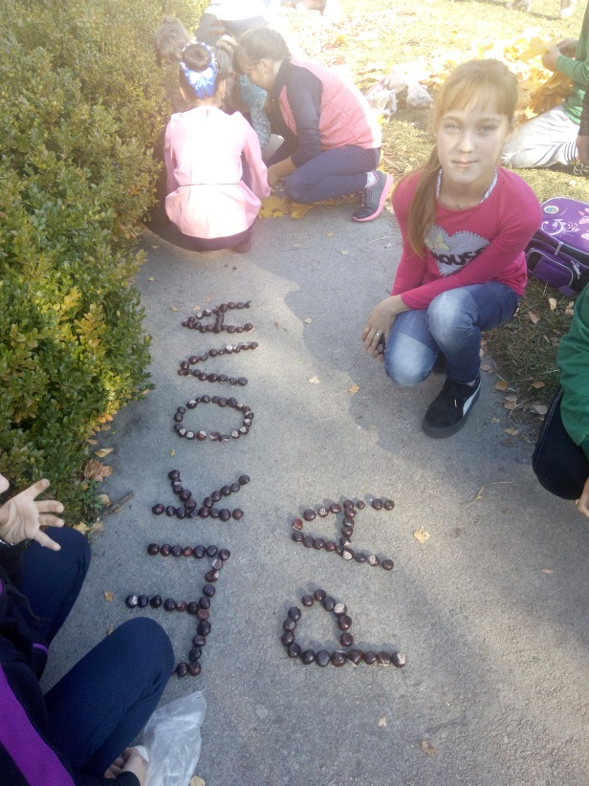
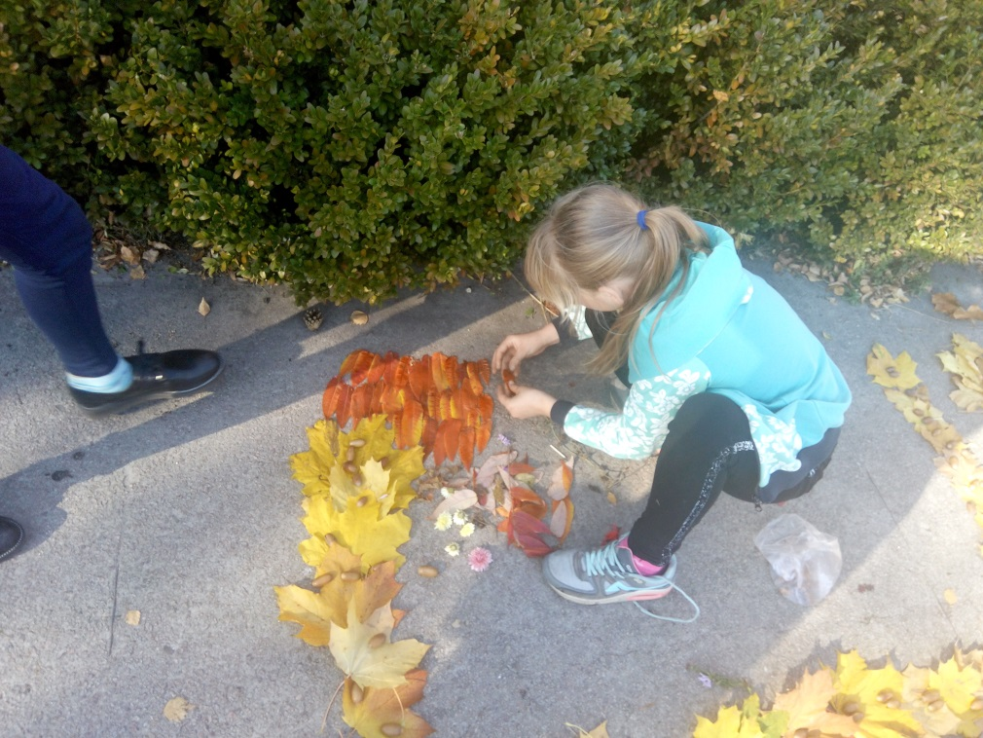
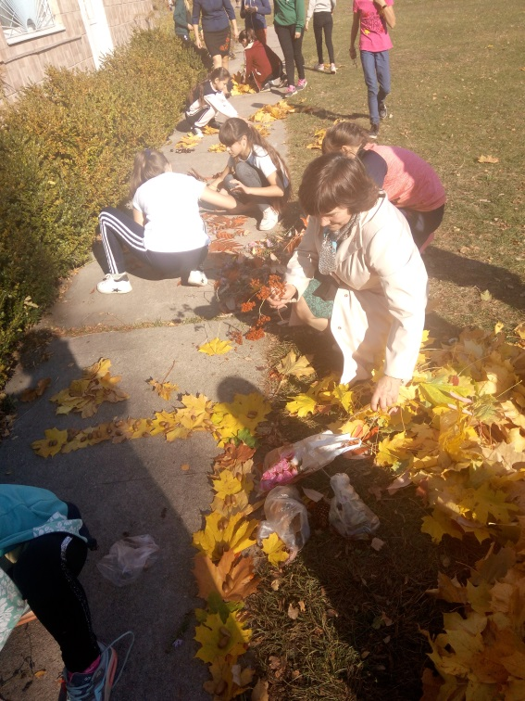
Творчо-фантанзійна майстерня

Slide 9
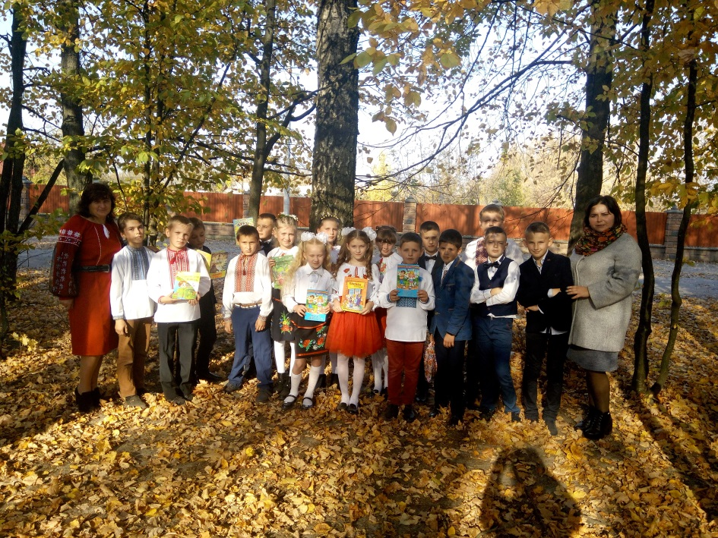
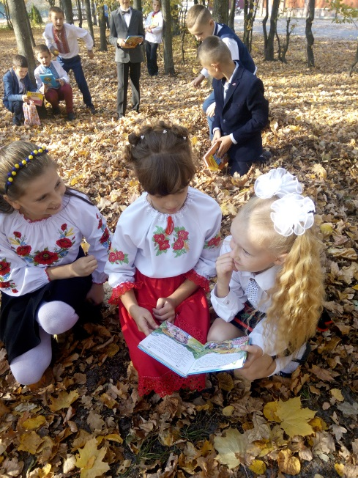
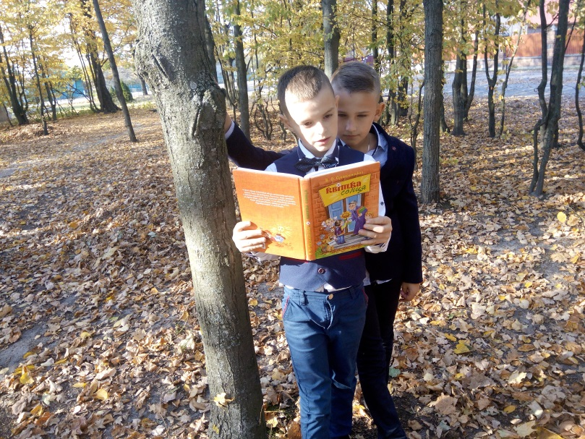
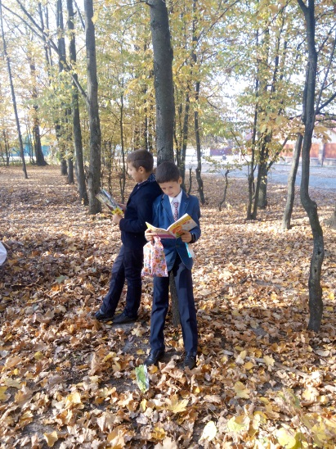
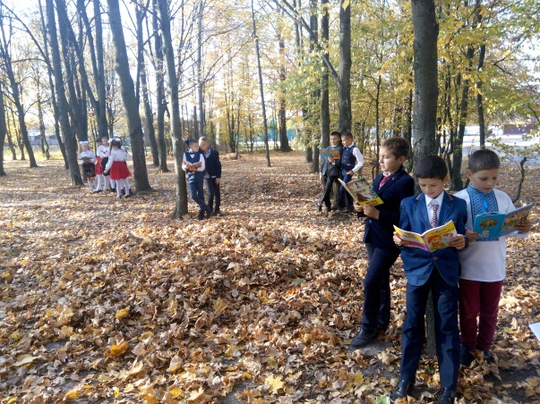
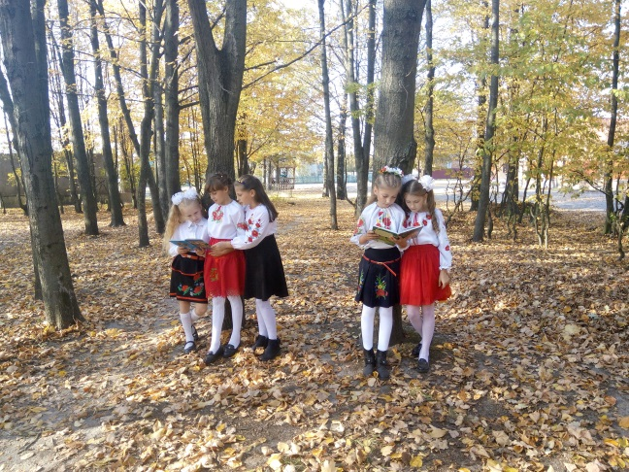
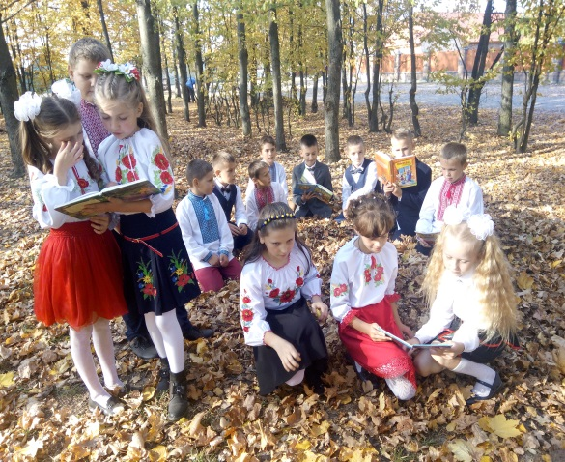
ЧИТАННЯ ТВОРІВ УЧНЯМИ ШКОЛИ ПІД ГОЛУБИМ НЕБОМ

Slide 10
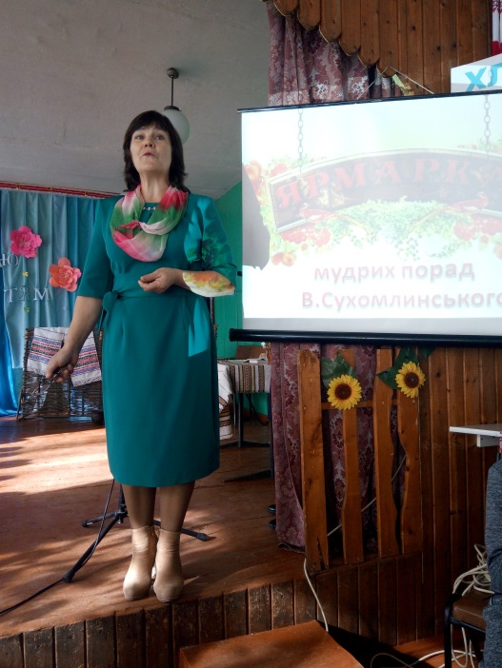
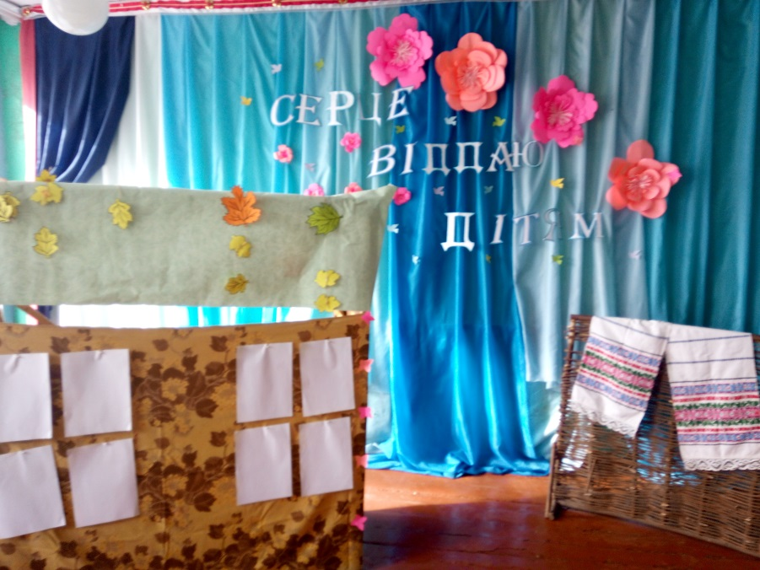
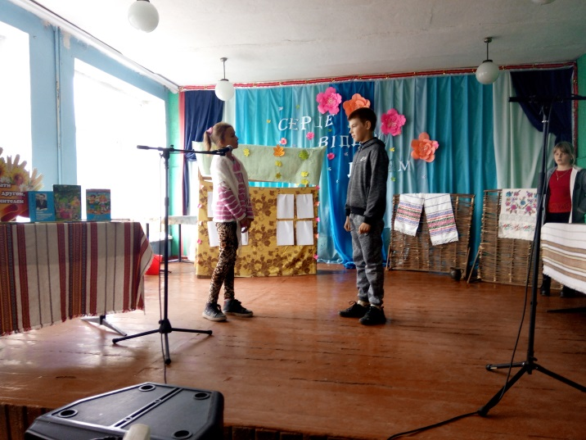
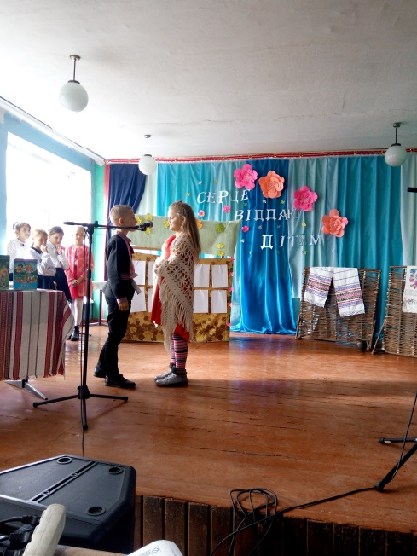
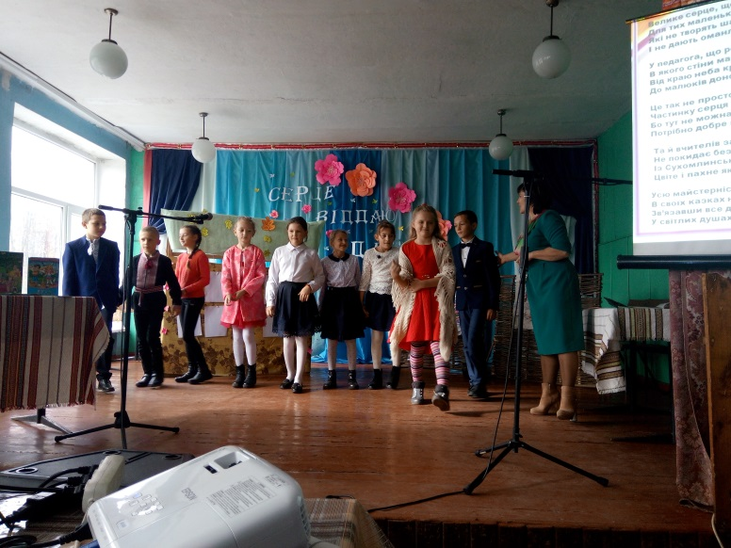
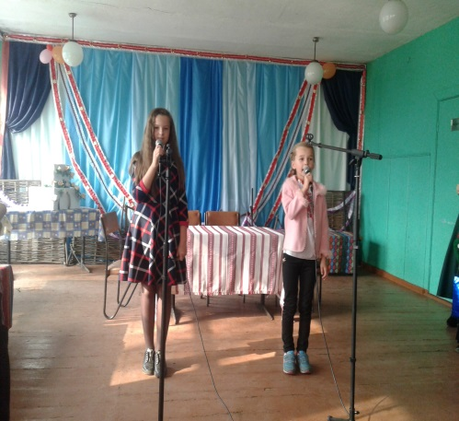
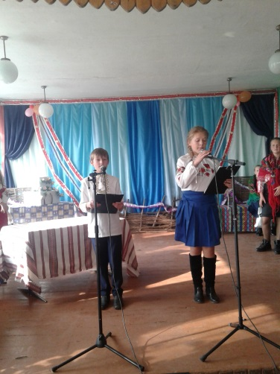
Представлення інсценізацій творів письменника учнями 5-8 класів

Slide 11
Василь СУХОМЛИНСЬКИЙ –
100 порад учителеві
Здивування як засіб пробудити дитину!
2) Учити так, щоб знання добувалися за допомогою наявних знань – найвища майстерність дидакта!
3) Чорновий зошит – замість опитування біля дошки? (домашнє завдання?)
4) Мотивація студента, інтерес до знань – в застосуванні знань?!
5) Атмосфера багатих інтелектуальних інтересів у школі – успішний засіб навчання!
6) Розум дитини на кінчиках її пальців! Мозок (розум) учить руку, рука вчить мозок!
7) Недопущення «школярства», зазубрення, інфантильність розуму!!!
8) «Знати причину – це означає знати все! Г.С.Сковорода!

Slide 12
9) У вихованні все повинно базуватись на особистості вихователя, тільки особистість може вплинути на розвиток особистості, тільки характером можна сформувати характер! К.Д.Ушинський.
10) «Ваші знання, ваша жадоба до пізнання, пристрасть до читання – це могутнє джерело виховної сили вашої особистості»
11) Мистецтво індивідуальної бесіди!
12) «До тих пір, поки дитина дивиться надією на вас і вірить у вас, ви справжній вихователь, авторитет!»
13) Бесіда про засудження зла – ніякого виховання не несе!
14) Справжнє виховання – це самовиховання! Виховний задум – непомітний!

